Slide 1
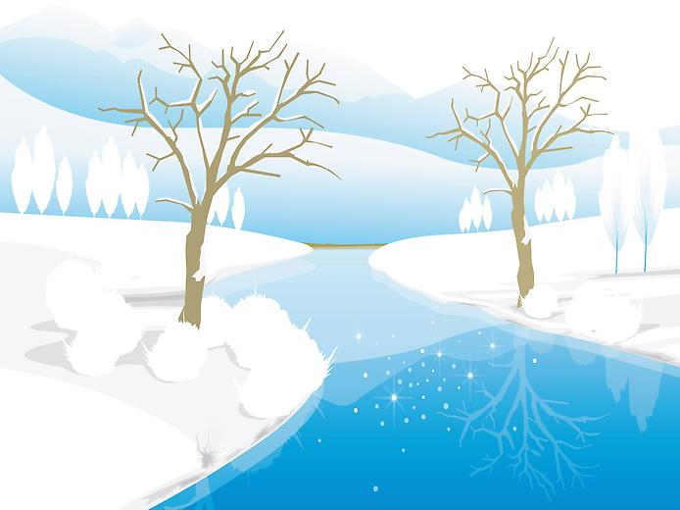

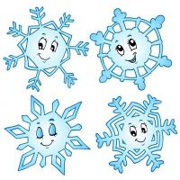






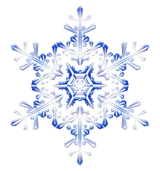



Муниципальное бюджетное дошкольное образовательное учреждение «Детский сад «49 №Улыбка»
Что такое снег?
Над проектом работали:
Теплов Михаил,
Синицын Даниил,
Пащенко Ирина,
Руководитель: Анищенко Л.А.
г. Рубцовск - 2013

Slide 2


Содержание:
Введение
!. Что такое снег…………………………………………………………………………………………..
1.1 Как образуется снег……………………………………………………………………………….
2. Опытно-экспериментальная часть:
2.1 Наблюдение за снегом………………………………………………………………………….
Опыт№1. «Каким бывает снег»………………………………………………………………
2.2 Изучение формы снежинок…………………………………………………………………
2.3. Изучение свойств снега.
Опыт №2. «Снег- это вода, а вода – это снег?»………………………………………
Опыт №3. «Можно ли сделать снежинки?»………………………………………….
Опыт №4. «Испарение воды в мороз…………………………………………………….
Образование пара и превращение снега в капельки воды.»
Опыт №5. «Свойства снега»…………………………………………………………………..
Опыт №6. «Почему скрипит снег»………………………………………………………….
2.4. Почему бывают снежные узоры на окнах………………………………………….
3. Заключение…………………………………………………………………………………………….
4. Список литературы…………………………………………………………………………….....
5. Приложение.

Slide 3

Цель исследования – определить, что такое снег.
Что нужно сделать (задачи):
- узнать, что такое снег и как он образуется;
- изучить свойства снега;
- определить, можно ли получить снег самим.
Гипотеза: если снег превращается в воду, то получится ли из воды снег.
Что изучаем (объект исследования) – снег.
Что в нем интересного (предмет исследования) – свойства снега.
Как будем узнавать (методы):
- наблюдение за снегом;
- опрос родителей и взрослых, что они знают о снеге;
- изучение литературы и ресурсов интернета о том, как образуется снег;
- проведение опытов: «Каким бывает снег», «Снег – это вода, а вода – это снег?», «Сделай снег».

Slide 4
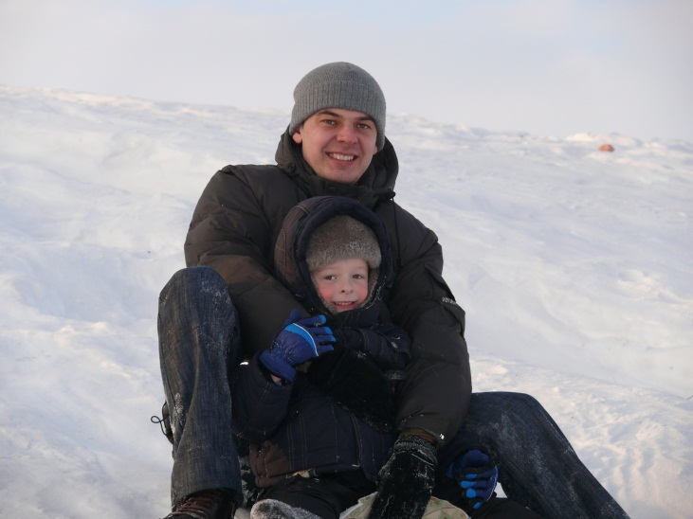
Белой стайкой мошкара
Вьется, кружится с утра.
Не пищит и не кусает —
Просто так себе летает.
1. Что такое снег?
В этом году зимой выпало очень много снега. Однажды во время прогулки с папой мы наблюдали за снегом, рассматривали снежинки, и мне стало интересно, а что такое снег, как он образуется, каковы его свойства. Поэтому я предложил своим друзьям исследовать снег.
Папа предложил мне подумать сначала самому, что я знаю о снеге?
Я спросил друзей. Данил сказал: «Снег – это замерзший дождик. Летом он идет, а зимой ему холодно».
А мы с Ирой решили, что «Снег – это снежинки».
Вывод: о снеге мы знаем очень мало.

Slide 5
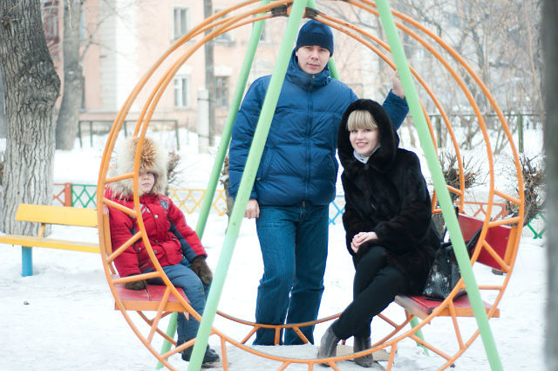

Мы решили спросить у родителей, что они знают о снеге. Мама сказала, что снег – это кристаллики, образующиеся от замерзания мелких частиц воды, а папа сказал, что снег – это множество снежинок, образующихся при замерзании водяного пара.
Из литературы мы узнали, что снежинка – это скопление маленьких кристаллов льда, которые отражаются друг от друга, потому снег белого цвета.
Интересные факты: Знаете ли вы, что снег не всегда бывает белым? Во многих регионах мира людям приходилось видеть его красным, зеленым, голубым и даже черным! (рисунок 1 см. приложение). Причиной подобного разнообразия цветов являются крошечные бактерии, грибки, а также пыль, содержащиеся в воздухе и поглощаемые снежинками, когда те опускаются на земную поверхность.
Вывод: мы поняли, что снег – это много снежинок, которые падают из тучи. Стало еще непонятнее, как они в этой туче появляются?

Slide 6
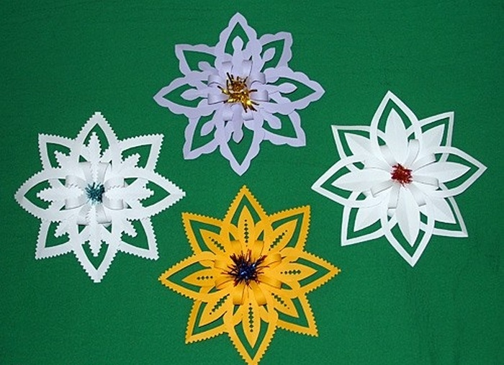

Рисунок №1

Slide 7
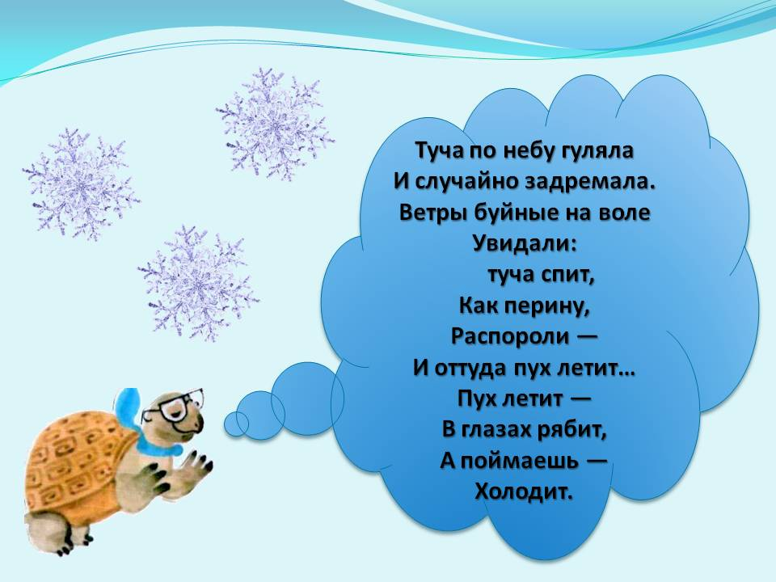
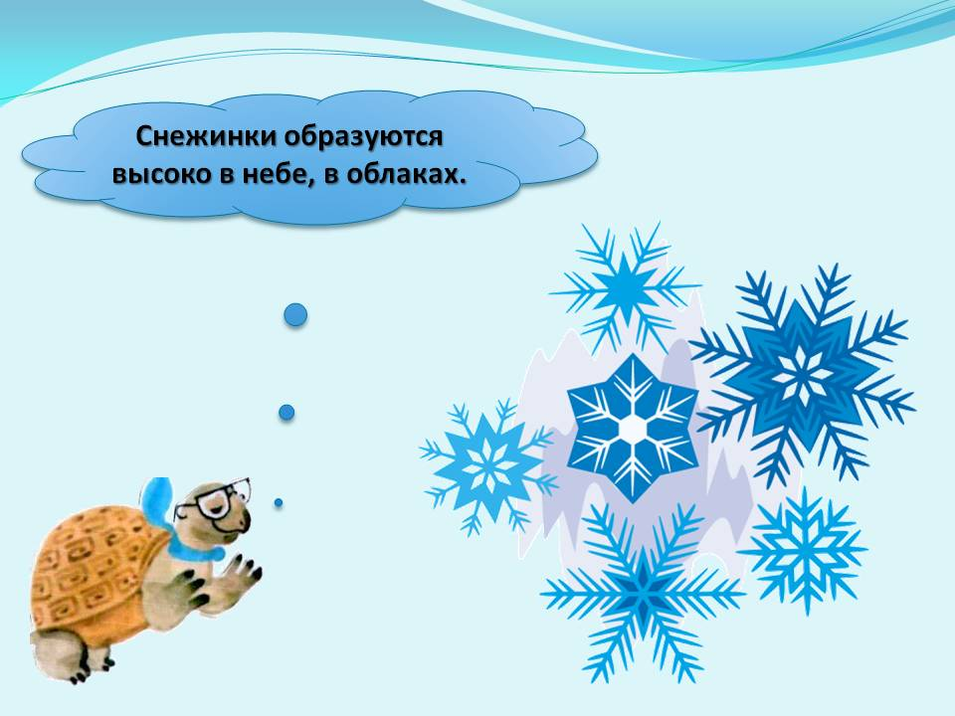
  1.1. Как образуется снег?
Родители решили посмотреть в интернете, как образуется снег, они нам прочитали вот что: «Снег образуется силами природы за счет перепада температуры, влажности, давления воздуха и ветров. Снег образуется в тот момент, когда вода, находящаяся в небе в виде испаренного пара, замерзает. Постоянное движение воздуха в атмосфере заставляет кристаллы летать вверх и вниз. Во время движения кристаллики склеиваются, получаясь красивой снежинкой». (рисунок №2 см. приложение)
Вывод: снег – это замерзший пар, когда он собирается вместе, получается снежная туча, она становится все тяжелей и тяжелей и начинает падать на землю снегом. Если на улице тепло, то снег падает хлопьями, если холодно, то снежинками, а если холодно и есть ветерок, то снежинки, пока летят, ломаются, и получается снег-крупа.

Slide 8
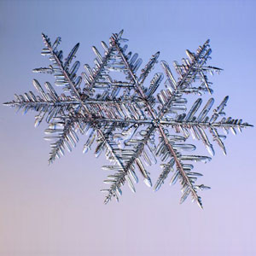
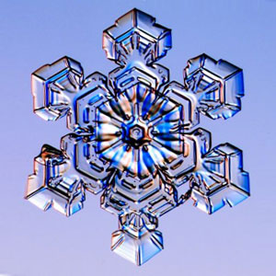
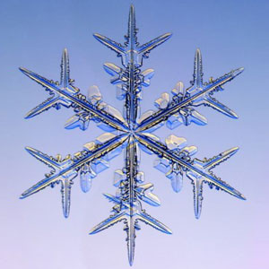
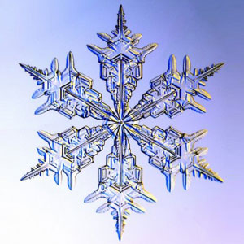
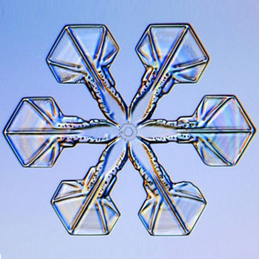
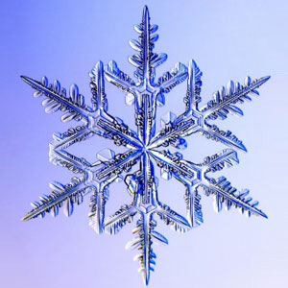
Рисунок №3 «Снежинки»

Slide 9
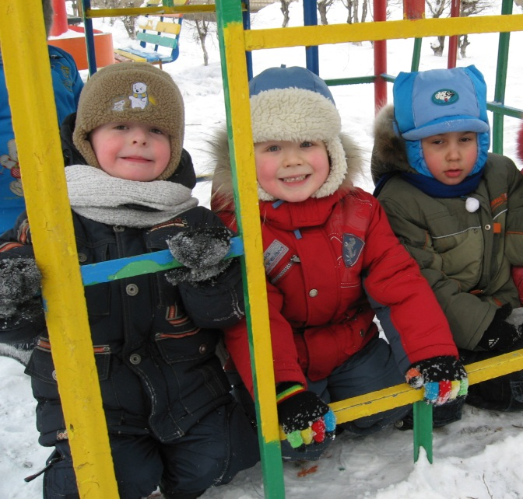
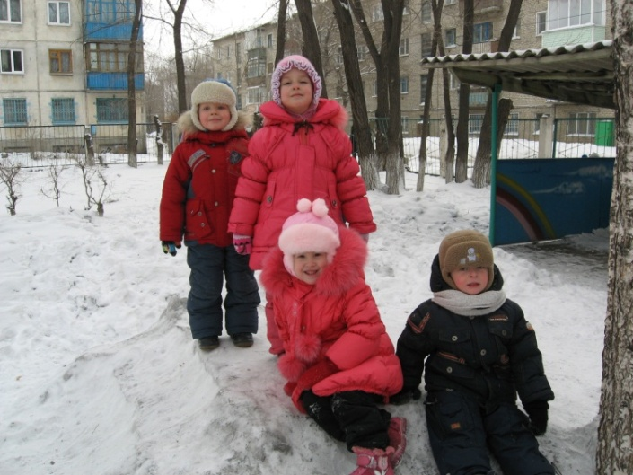
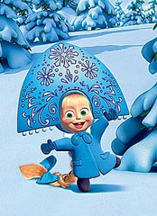
А теперь мне стало интересно, почему в мороз я иду под скрип снега, а когда тепло, то этого скрипа не слышно.
Опыт №6. Почему скрипит (хрустит) снег?
При сдавливании снег издает звук, напоминающий скрип (хруст). Этот звук возникает при ходьбе по снегу, надавливании на свежий снег полозьями саней, лыжами, при лепке снежков и т. п. Скрип снега слышен при температуре ниже − 2 ° (по другим данным, ниже − 5 °). Выше этой температуры скрип не слышен. Основной причиной хруста снега считается ломание кристалликов из которых состоит снежинка.

Slide 10


2. Опытно –
Экспериментальная часть.
2.1. Наблюдения за снегом.
Опыт №1. «Каким бывает снег?»
Мы пошли на улицу и стали наблюдать за снегом. Потом мы посмотрели фотографии снежинок, которые сделали профессиональные фотографы (рисунок №3 см. приложение). Такая красота! И такие же красивые снежинки были у нас на улице. (рисунок №4 см. приложение).
Вывод: снег состоит из снежинок, которые не похожи друг на друга и имеют только шесть лучиков. Двух одинаковых снежинок не бывает. Снег и снежинки были интересны не только нам, детям, но и взрослым, которые изучают и фотографируют снежинки. А самые первые фотографии снежинок были сделаны в 19 веке американским фермером и фотографом Уилсоном А. Бентли, его так и прозвали «Снежинка».

Slide 11
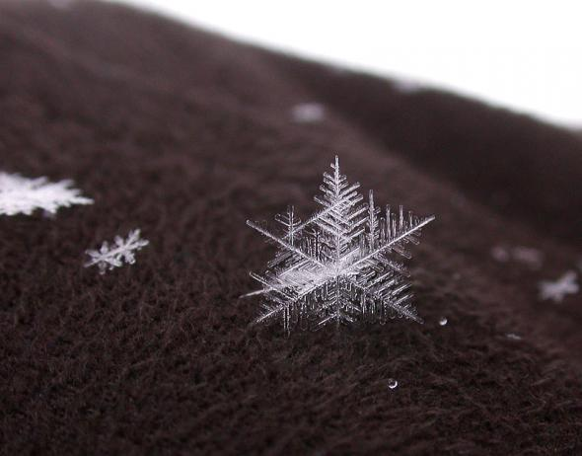
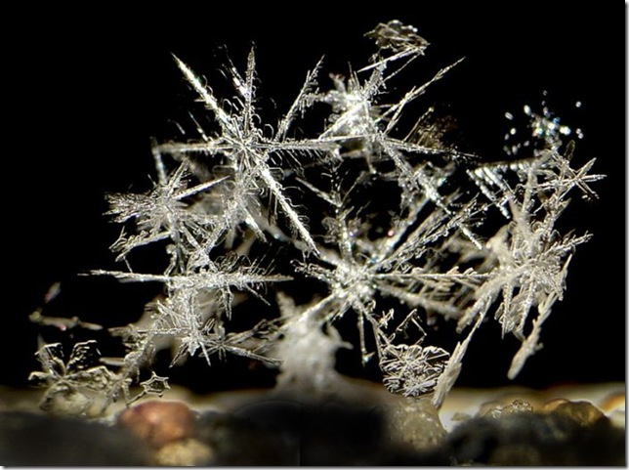
Рисунок №4
«Снежинки на пальто»

Slide 12



2.2 Изучение формы снежинок.
Интересные факты:
Разработана даже специальная международная классификация, в которой снежинки объединяются в десять классов: это звёздочки, пластинки, столбики, иглы, град и другие. Размеры снежинок могут быть от маленькой точки до 7 миллиметров. Форма снежинок – шестиконечная.

Slide 13
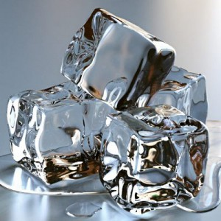
2.3. Изучение свойств снега.
Опыт №2. «Снег – это вода, а вода – это снег?»
Мы оставили снег в стакане на несколько минут. Снег растаял и превратился в воду. Мы процедили эту воду через марлю, сложенную в несколько слоёв. В результате обнаружили, что на ней осталась грязь.
Вывод: снег, на самом деле, недостаточно чист, есть его нельзя.
Снег в стакане превратился в воду, значит, из этой воды можно снова получить снег? Мы вынесли стакан с водой на мороз и оставили на несколько часов. Вода в стакане превратилась в лед.
Вывод: из воды нельзя получить снег.
Таким образом, можно сделать вывод, что наша гипотеза не подтвердилась: из воды нельзя получить снег.

Slide 14
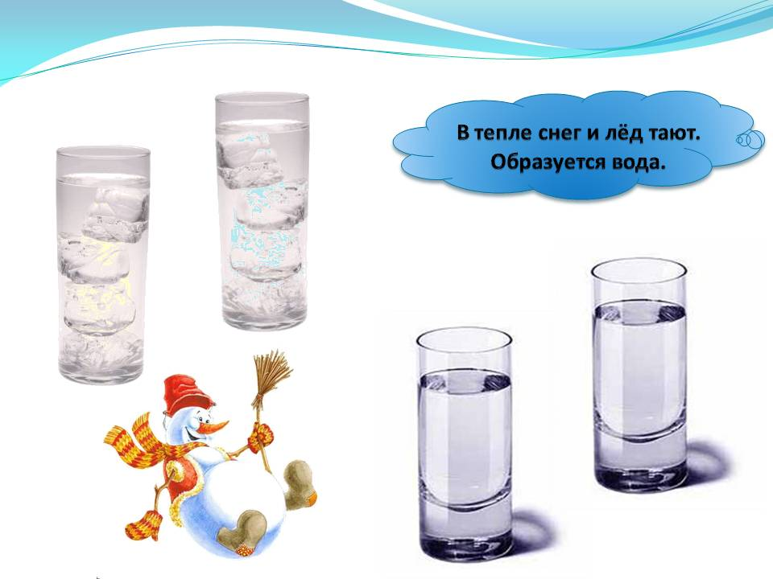
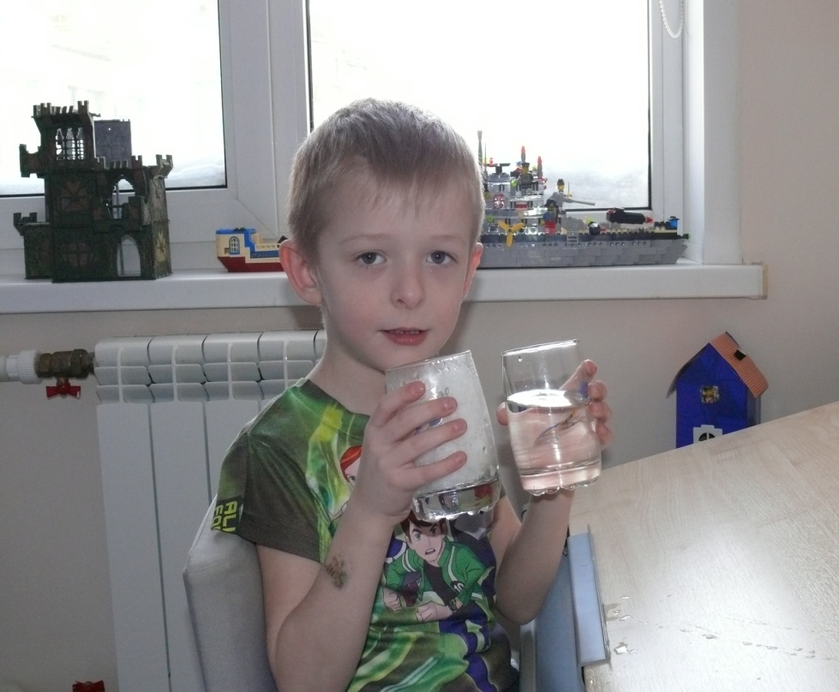
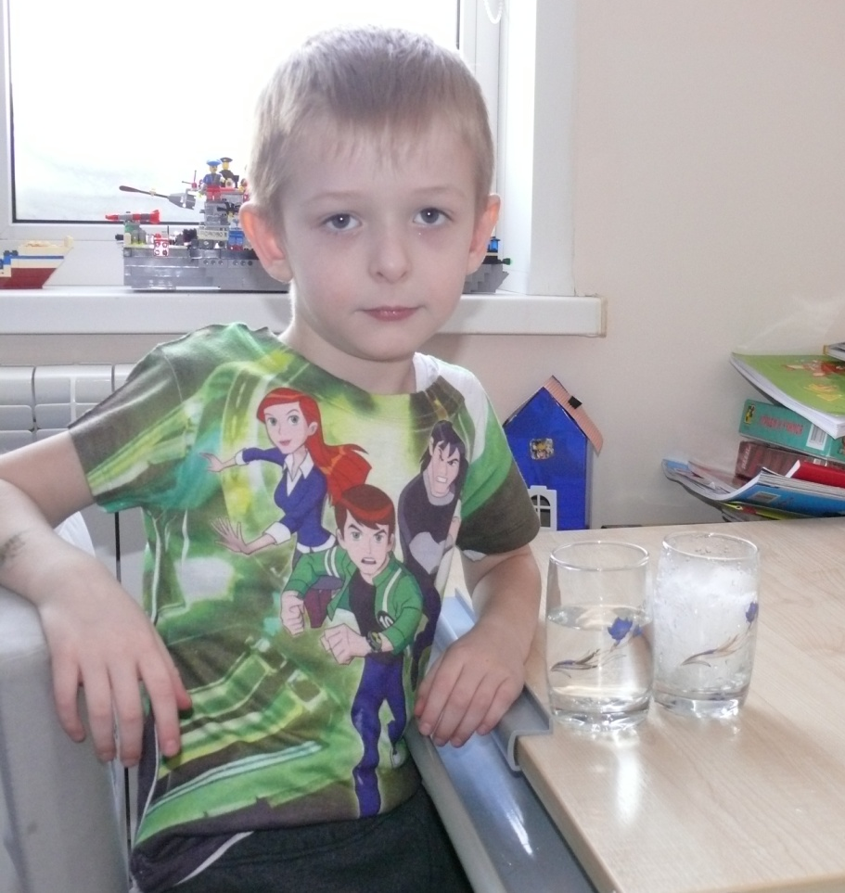

Slide 15
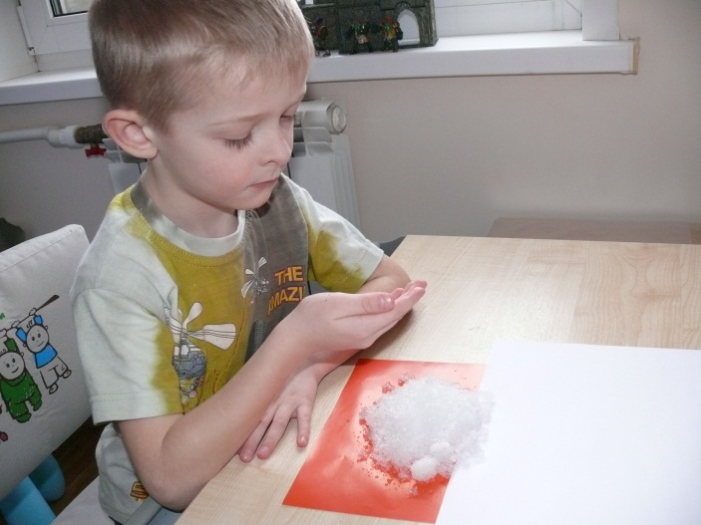
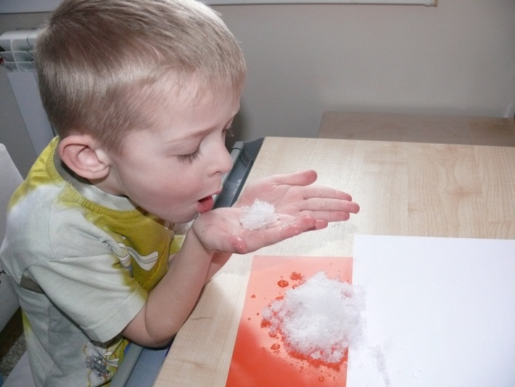

Опыт №5. Свойства снега.
Для того чтобы проверить, что снег обладает такими свойствами, как чистота и непрозрачность, мы провели следующий опыт.
Мы положили снег на листочек красного цвета, приложили к нему белый лист бумаги, сравнили, и я увидел, что снег белого цвета и не прозрачный.
Я взял палочку и стал мешать его, легко сдул снег с ладошки, значит, снег рыхлый и холодный.
Затем мы набрали снег в стакан и поставили на стол в комнате, через 40 минут увидели в стакане уже не снег, а воду. В тепле снег быстро тает.
Вывод: Снег бе- лого цвета, непрозрачный, рыхлый и холодный, в тёплую погоду хорошо лепится, а в тепле быстро тает.

Slide 16
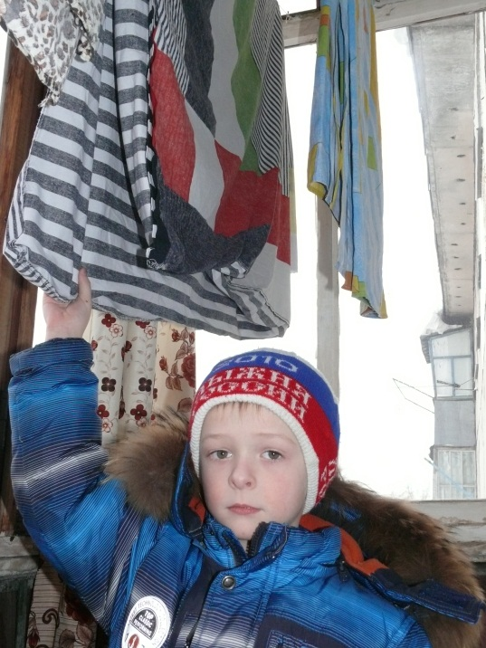
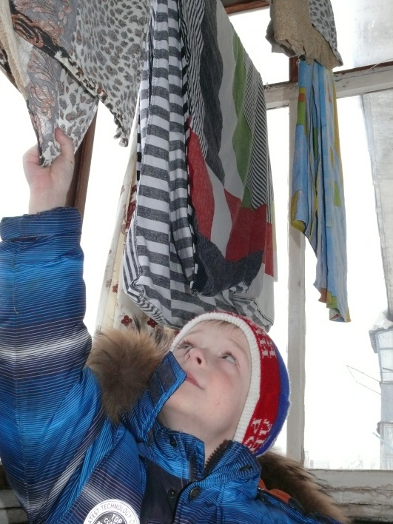
А из пара можно?
Опыт №4 «Испарение воды в мороз. Образование пара и превращение его в капельки воды».
Мы повесили постиранное бельё на улицу. Оно замёрзло и покрылось корочкой льда. Значит, на морозе вода превращается в лёд. Через 7 дней бельё высохло, не осталось ни льда, ни воды.
Вывод: при низкой температуре вода превращается в лёд. Лёд как и вода тоже испаряется. Когда испарившегося снега и льда наберётся на тучу, выпадает снег. Почему же снег идет? Потому что пар, который состоит из капель воды, замерзает при низкой температуре, и эти паровые капли превращаются в кристаллики, из которых состоят снежинки.

Slide 17
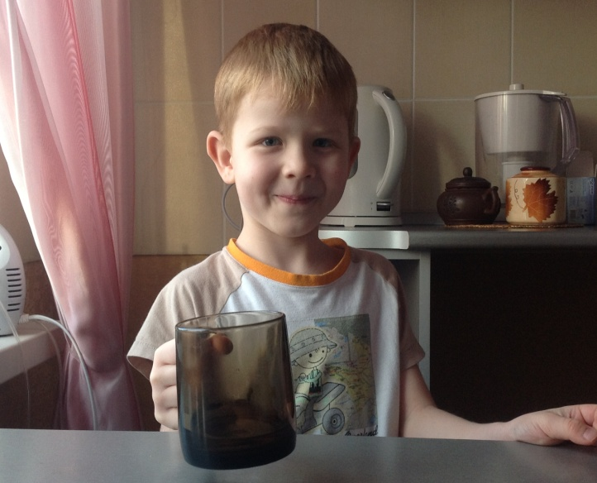
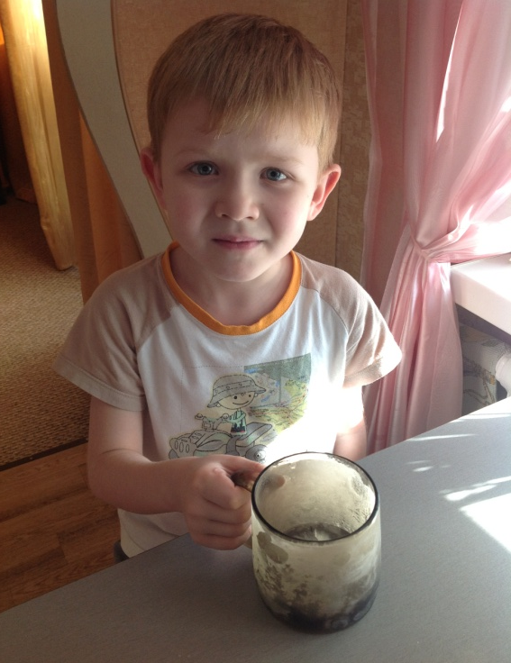
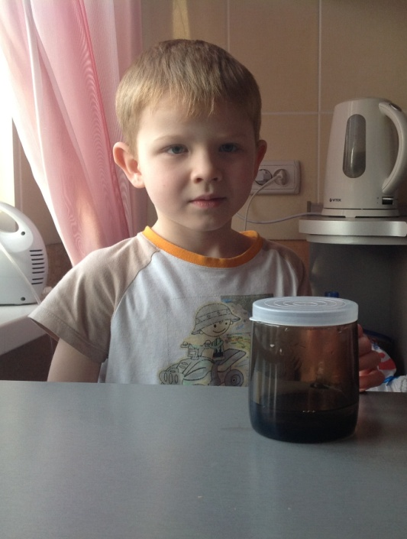
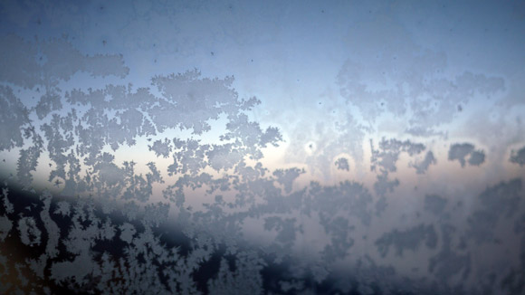
Опыт №3
« Можно ли сделать снежинки?»

Slide 18
Зная, что снег – это кристаллики льда, образованные при замерзании водяного пара, мы решили это проверить при проведении следующего опыта.
Мы взяли стеклянную чашку. Налили горячую воду из чайника в чашку. Пар стал сильно подниматься. Тогда мы накрыли чашку крышкой и стали ждать. Стекло запотело, было видно, как пар сел на стекле и стал потихоньку замерзать. В результате на стекле образовался снежный налет (« как в холодильнике», «как иней на дереве»), но красивых снежинок там не было.
Вывод: Мы поняли, как получается снег в природе. Пар замерзает высоко в небе, там холоднее, чем на земле. Мы попробовали сделать снег сами, и у нас получилось, но он был не такой, как настоящий. А такую красоту, как снежинки, как узоры на окнах, у нас сделать не получилось.
Юные Эйнштейны

Slide 19
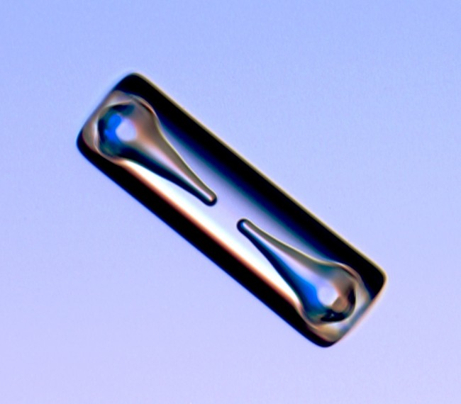
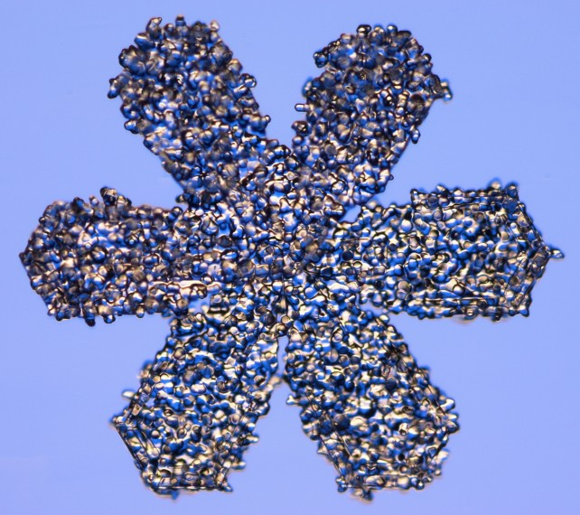
Рисунок №2 «Образование снежинки из кристалликов»

Slide 20
Опыт №4. Свойства снега.
Для того чтобы проверить, что снег обладает такими свойствами, как чистота и непрозрачность, мы провели следующий опыт.
Мы положили снег на листочек красного цвета, приложили к нему белый лист бумаги, сравнили, и я увидел, что снег белого цвета и не прозрачный.
Я взял палочку и стал мешать его, легко сдул снег с ладошки, значит, снег рыхлый и холодный.
Затем мы набрали снег в стакан и поставили на стол в комнате, через 40 минут увидели в стакане уже не снег, а воду. В тепле снег быстро тает.
Вывод: Снег бе- лого цвета, непрозрачный, рыхлый и холодный, в тёплую погоду хорошо лепится, а в тепле быстро тает.

Slide 21


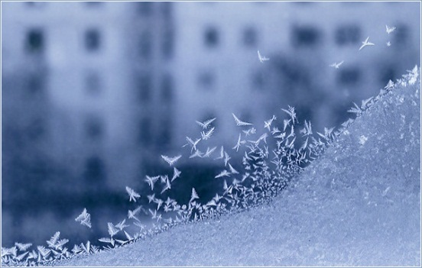
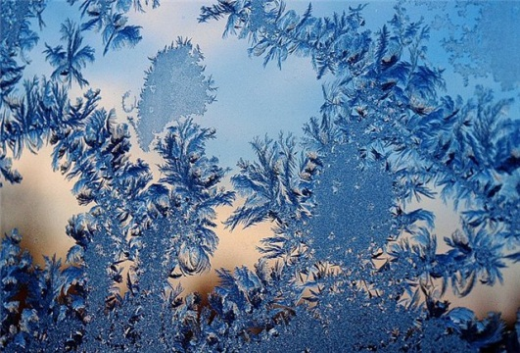
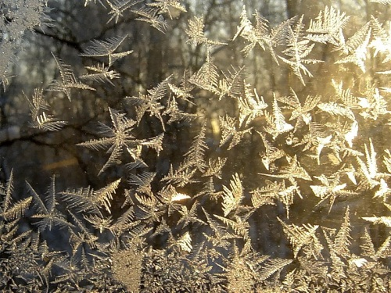
2.4 Почему бывают снежные узоры на окнах?
Почему же в мороз появляются рисунки на оконном стекле? С одной стороны, сами кристаллики имеют свою структуру, которая определяет рисунок. Кроме того, царапины на поверхности стекла, частички пыли, воздушные потоки помогают "Деду Морозу" создавать красивые узоры на окнах.

Slide 22
Заключение
Снег − это вид атмосферных осадков, выпадающих на земную поверхность, состоящий из мелких кристаллов льда. При низкой температуре вода превращается в лёд. Лёд, как и вода тоже испаряется.
Сами кристаллики имеют разную форму, кроме того различные царапинки, пыль, трещинки на стекле «помогают» в создании разнообразных узоров. Изморозь, как его обычно называют, или белый иней имеет два вида: в виде мелких кристалликов или гранул. (гранулированный или кристаллический). Именно из кристаллического инея и образуются узоры на окнах.
Мы много узнали про снег, каким он бывает. Снег белого цвета, непрозрачный, рыхлый и холодный, в тёплую погоду хорошо лепится, а в тепле быстро тает, поняли, что самим сделать снежинки у нас не получится.
Изучив снег, мы с ребятами прочитали своим друзьям сказку «Путешествие Снеговика, или о кругообороте воды в природе».

Slide 23
Список литературы:
http://potomy.ru/world/2365.html - Потому.ру
http://allforchildren.ru/why/whatis15.php - Почемучка. Что такое снег?
http://msklub.ru/tags/ - Спроси у Всезнамуса
http://ru.wikipedia.org/ _ Википедия. Снежинка
http://books.google.ru/books?id= Развивающее пособие для занятий с детьми 5-6 лет. Пособие.

Slide 24
Приложение

